Slide 1
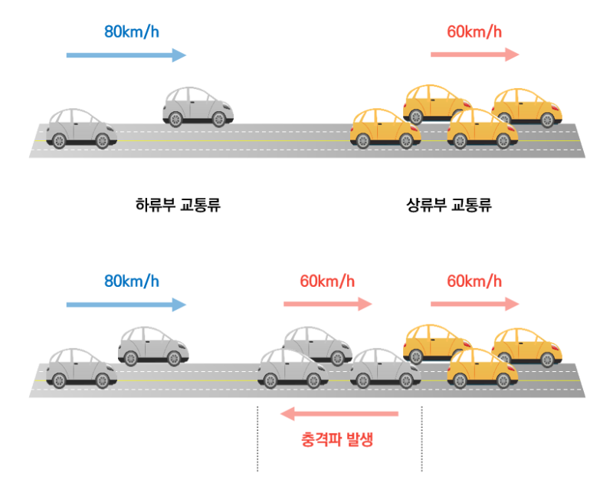
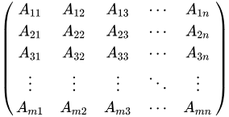
충격파 값 수정
교통 상황에 적용
충격파 발생
두 과정이 논리적으로 유사한 과정으로 판단
가중치(W)를 통한 입력값 수정
은닉 상태와 다음 시점 예측 값에 적용
입력값 발생

